Slide 1


Blok 5
week 14 dag 1

Slide 2

Dag 1 | Dag 2 | Dag 3 | Dag 4
camera | de actie | ik activeer | het clownspak
contract | de reclame | ik controleer | de huiscavia
de disco | de directie | ik concentreer | de circustent
het concert | de acrobaat | ik combineer | de cactusplant
de clown | de seconde | ik confronteer | het concertgebouw

Slide 3
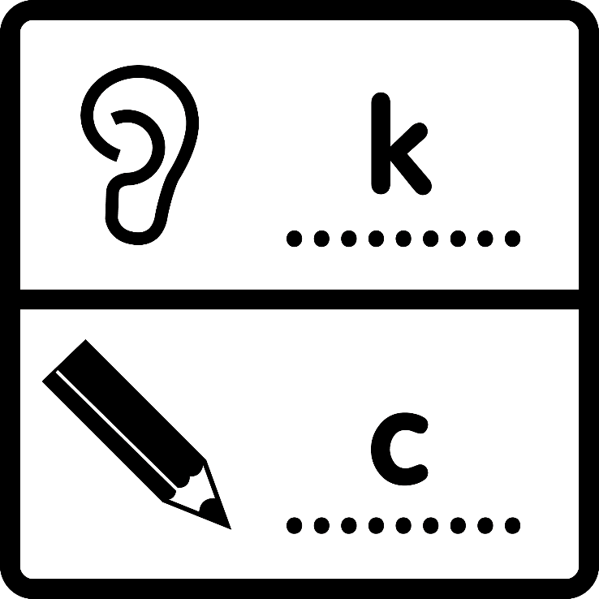
Colawoorden
“Je hoort de k, maar schrijft de c.”

Slide 4
camera

Slide 5
contract

Slide 6
de disco

Slide 7
het concert

Slide 8
de clown

Slide 9


Slide 10


Slide 11

blok 5
week 14 dag 2

Slide 12
Colawoorden
“Je hoort de k, maar schrijft de c.”

Slide 13
de actie

Slide 14
de reclame

Slide 15
de directie

Slide 16
de acrobaat

Slide 17
de seconde

Slide 20

blok 5
week 14 dag 3

Slide 21
Colawoorden
“Je hoort de k, maar schrijft de c.”

Slide 22
ik activeer

Slide 23
ik controleer

Slide 24
ik concentreer

Slide 25
ik combineer

Slide 26
ik confronteer

Slide 29

blok 5
week 14 dag 4

Slide 30
Colawoorden
“Je hoort de k, maar schrijft de c.”

Slide 31
het clownspak

Slide 32
de huiscavia

Slide 33
de circustent

Slide 34
de cactusplant

Slide 35
het concertgebouw

Slide 38
Dag 1 | Dag 2 | Dag 3 | Dag 4
camera | de actie | ik activeer | het clownspak
contract | de reclame | ik controleer | de huiscavia
de disco | de directie | ik concentreer | de circustent
het concert | de acrobaat | ik combineer | de cactusplant
de clown | de seconde | ik confronteer | het concertgebouw

